Slide 1

固本咳喘片
中国中医科学院医院制剂产品

Slide 2

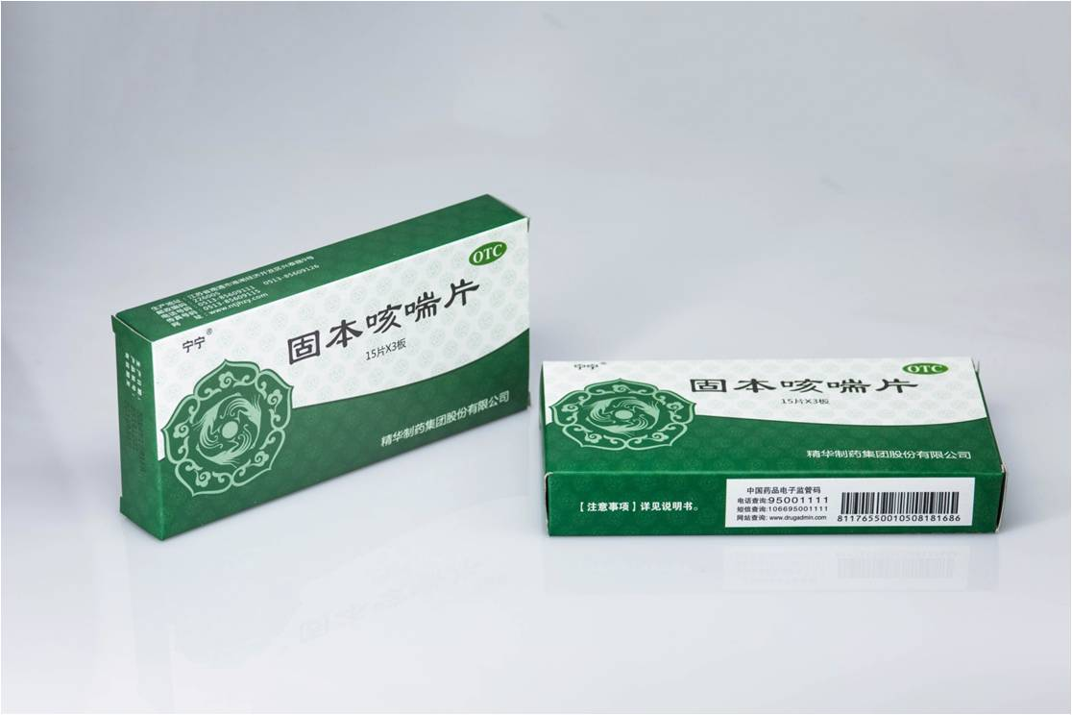
产品介绍
国家中药保护品种
国家基本医疗保险和工伤保险药品目录

Slide 3
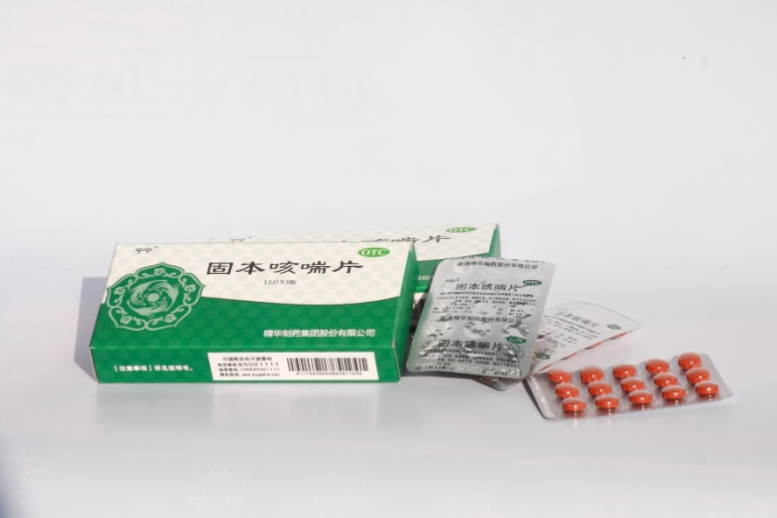
产品介绍
成 分
党参、白术（麸炒）、茯苓、麦冬、盐补骨脂、炙甘草、醋五味子。
方 解
方中党参、白术益气健脾固表，为君药。茯苓健脾化痰，补骨脂温脾补肾纳气，共为臣药。麦冬、五味子敛肺滋肾，养阴生津，为佐药。甘草补气和中，调和诸药，为使药。诸药合用，共奏益气固表、健脾补肾之功。
功能与主治
益气固表，健脾补肾。用于脾虚痰盛、肾气不固所致的咳嗽、痰多、喘息气促、动则喘剧；慢性支气管炎见上述证候者。
用法与用量
口服。一次3片，一日3次。

Slide 4
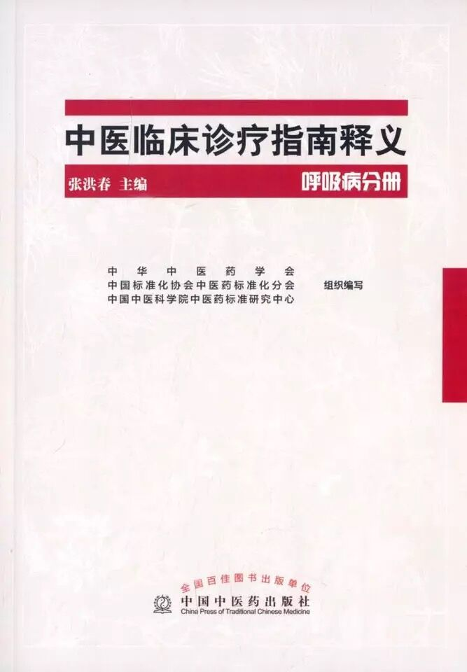
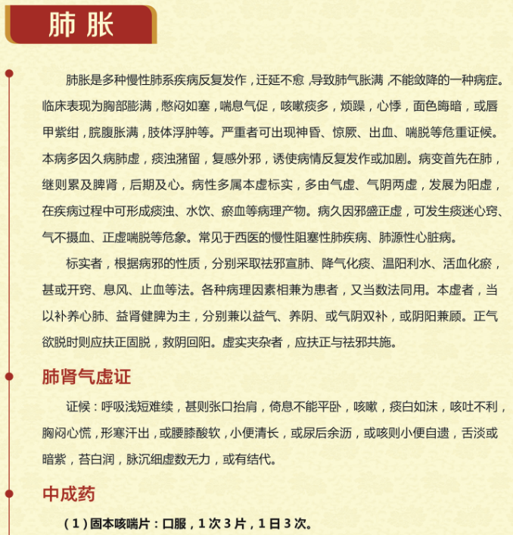
2015被列入《中医临床诊疗指南释义》呼吸疾病分册

Slide 5
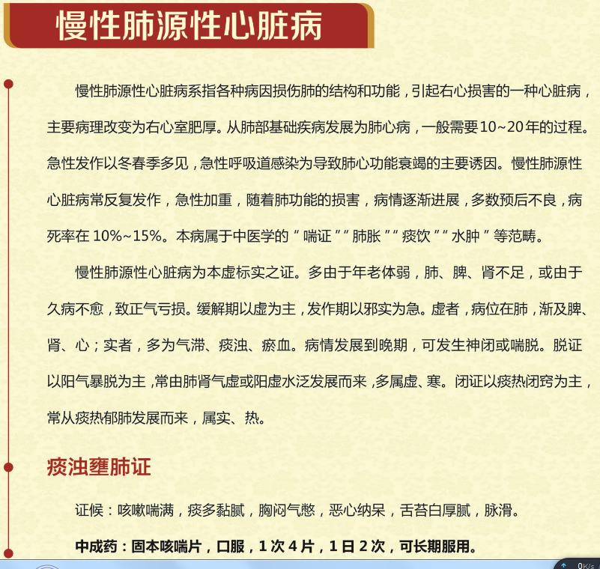
2015被列入《中医临床诊疗指南释义》呼吸疾病分册

Slide 6
药理作用
增加人体痰溶菌酶
调节血清免疫球蛋白IgG、IgA
提高淋巴细胞转化率
加强细胞免疫功能
促进肾上腺皮质功能
提高应激抗病能力

Slide 7
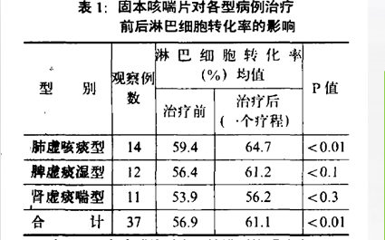
药理作用
临床免疫实验证明：固本咳喘片能提高淋巴细胞转化率。表明其细胞免疫功能有所改善。
王群等.固本咳喘片的临床应用[J]．新药介绍，1989，2：53
Notes:
临床免疫实验证明固本咳喘片能提高淋巴细胞转化率. 表明其细胞免疫功能有所改善(见表l ) ; 动物实验证明固本咳喘能延长小鼠耐热运动能力, 增强肾上腺皮质功能, 并对支气管炎模型有防治作用(见表2)

Slide 8
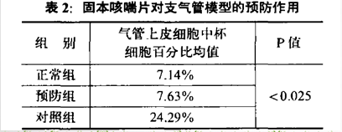
药理作用
动物实验证明：固本咳喘片能延长小鼠耐热运动能力, 增强肾上腺皮质功能, 并对支气管炎模型有防治作用。
王群等.固本咳喘片的临床应用[J]．新药介绍，1989，2：53

Slide 9
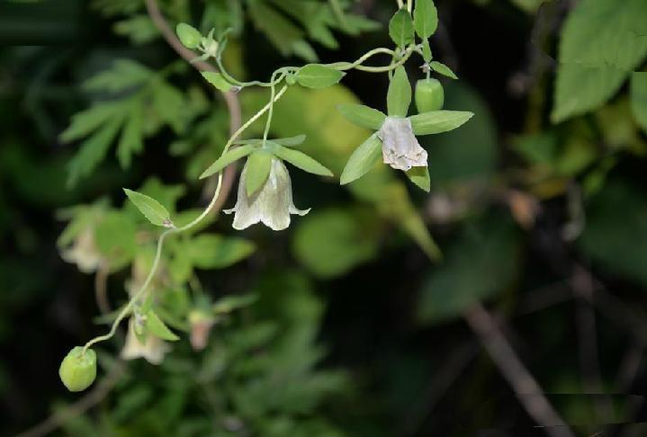
党参
【药性】甘，平。
【功效】补中益气，和胃生津，
祛痰止咳。
药理作用
1、强壮、补血、降压。
2、增强机体的抵抗能力，增加红细胞及血红蛋白。
3、健胃祛痰，增进新陈代谢，助消化，促进乳糜吸收。

Slide 10
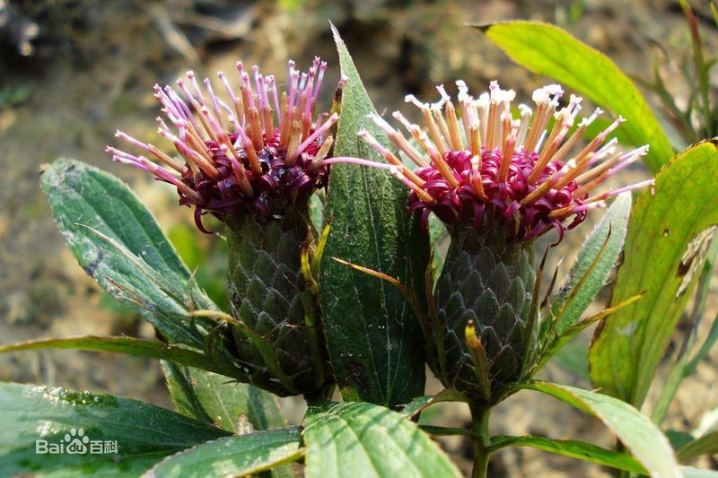
白术
【药性】味苦，甘，性温。
【功效】健脾益气，燥湿利水，
止汗，安胎。
药理作用
1、强壮。
2、抗菌。
3、扩张心血管。
4、抗凝血。
Notes:
强壮作用：健脾胃、壮身体和提高抗病能力。
抗菌作用：对伤寒杆菌、甲型副伤寒杆菌、福氏痢疾杆菌、大肠杆菌、绿脓杆菌等均有不同程度的抑菌作用。

Slide 11
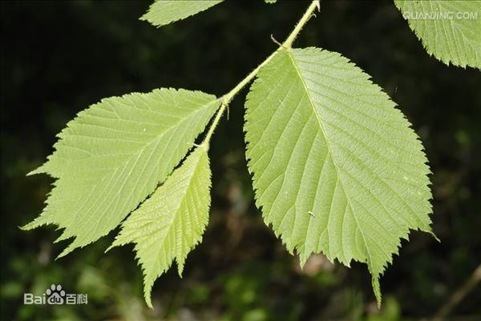
茯苓
【药性】味甘、淡，性平。
【功效】利水渗湿，健脾，宁心。
药理作用
1、调节免疫功能。
2、抗菌、消炎、抗惊厥、改善记忆力、抗白血病等。
3、抗肿瘤。
4、利水消肿。

Slide 12
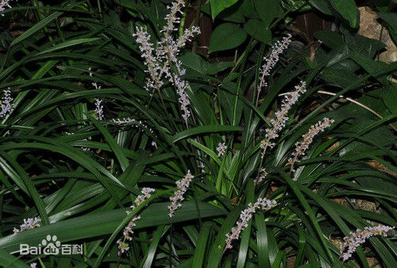
麦冬
【药性】甘、微苦，微寒。
【功效】润肺清心、泻热生津、
化痰止呕。
药理作用
1、抗疲劳、清除自由基、提高细胞免疫功能以及降血糖。
2、镇静、催眠、抗心肌缺血、抗心律失常、抗肿瘤。
3、促进胰岛细胞功能恢复、增加肝糖原、降低血糖。

Slide 13
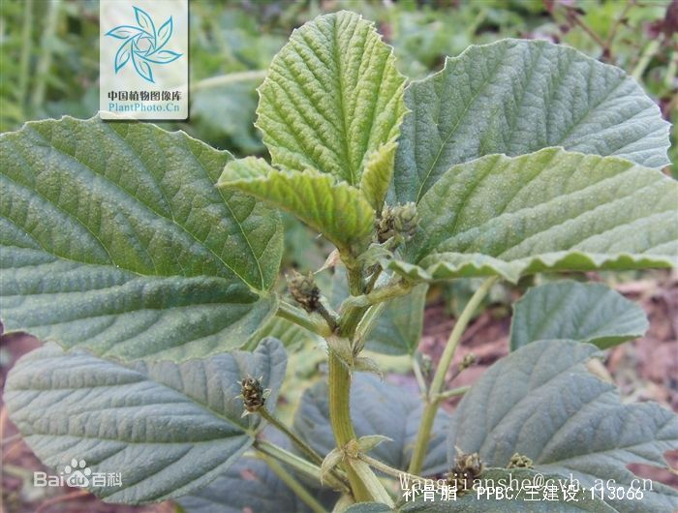
盐补骨脂
【药性】苦、辛、温。
【功效】补肾壮阳、补脾健胃。
药理作用
1、抑菌。
2、增强免疫功能。
3、促进机体特异性免疫。

Slide 14
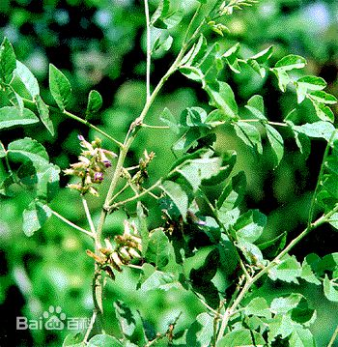
炙甘草
【药性】甘，平。
【功效】补脾和胃，益气复脉。
药理作用
1、抗炎、抗变态反应。
2、调节机体免疫功能。
3、抗肿瘤。
4、止痛。

Slide 15
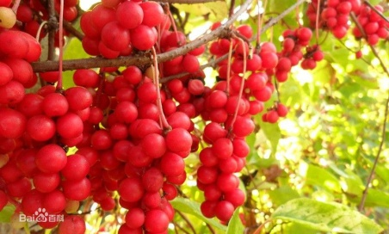
醋五味子
【药性】酸、甘，温。
【功效】收敛固涩，益气生津，
补肾宁心。
药理作用
1、兴奋呼吸中枢，祛痰。
2、增强支气管上皮细胞功能。
3、免疫抑制作用。
4、抑菌作用。
5、益智健脑。

Slide 16
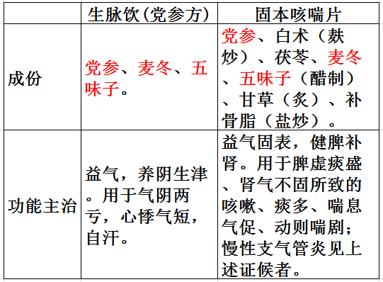
固本咳喘片为生脉饮加减方

Slide 17
生脉饮临床应用
病毒性心肌炎
慢支肺心病
风湿性心脏病
冠心病

Slide 18
临床应用

Slide 19
固本咳喘片治疗肺内科疾病40例临床观察
上海第一肺科医院用固本咳喘片治疗40例病例，主要是慢性支气管炎、支气管哮喘、肺气肿、肺源性心脏病及支气管扩张患者。以咳嗽、咳痰、气喘为主症，中医辩证多为肺虚、脾虚、肾虚。
方法：每日3次，每次3片。
疗程： 2-3个月。
结果：总有效率90%。
郭映华.固本咳喘片治疗肺内科疾病40例临床观察[J]．上海医药，1996，11：17-18

Slide 20
固本咳喘片治疗老年慢性支气管炎38例体会
浙江永嘉县中医院用固本咳喘片治疗老年慢性支气管炎38例, 于每年7 月以后服用。
方法：每日3 次，每次5 片，饭前30 min吞服开水送下。
疗程： 2 个月/疗程，需服2 -3 个疗程。
结果：单纯型29例，总有效率93.1%；喘息型9 例, 总有效率44.4%。单纯型疗效优于喘息型。
李松贤.固本咳喘片治疗老年慢性支气管炎38例体会[J]．中成药，56

Slide 21
固本咳喘胶囊治疗支气管哮喘的临床观察
吉林省大安市第二人民医院用固本咳喘胶囊对比治疗178例支气管哮喘患者。
方法： 对照组选用茶碱缓释片，治疗组选用固本咳喘胶囊。
口服固本咳喘胶囊350mg × 3 粒/次，3 次/d。
结果 ：治疗组总有效率 91. 01%; 对照组总有效率 70. 79%。
王艳秋等.固本咳喘胶囊治疗支气管哮喘的临床观察[J]．临床合理用药，2014，3：135

Slide 22
固本咳喘片的适应症
慢性支气管炎多有肺、脾、肾三脏的虚损。
“ 邪之所凑, 其气必虚“。
固本咳喘片可纠正肺、脾、肾三脏的虚损，采用益气固表、健脾
补肾的扶正固本法，达到长效或根治的目的。
慢性支气管炎病程迁延、反复发作, 可出现支气管扩张、支气管
哮喘、肺气肿、肺源性心脏病等症，固本咳喘片均可治疗。
王群等.固本咳喘片的临床应用[J]．新药介绍，1989，2：53

Slide 23
固本咳喘片临床应用总结
1.咳嗽 脾虚失运、痰浊内阻所致。症见咳嗽痰多、气短乏力，纳差，舌淡，苔薄白水滑，脉弱；慢性支气管炎、阻塞性肺气肿见上述证候者。
2.虚喘 肾不纳气所致。症见喘息，声低气短，动则尤甚，咳痰无力，口唇青紫，舌质紫黯，脉弱；慢性支气管炎、肺气肿、支气管哮喘见上述证候者。
3.其他 尚有用本品治疗小儿支气管哮喘的报道
注意事项：
1.外感咳嗽者慎用
2.慢性支气管炎和支气管哮喘急性发作期慎用
3.服药期间忌食辛辣食物

Slide 24
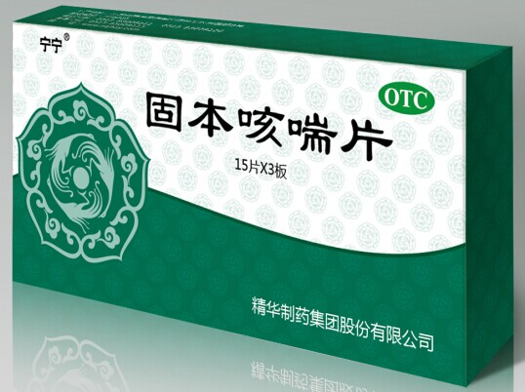
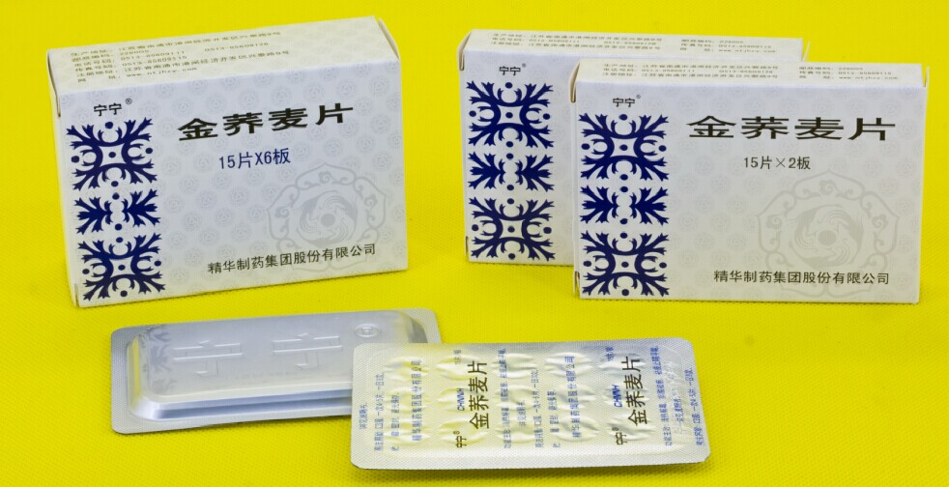
联合用药
急、慢性支气管炎
支气管扩张
支气管哮喘
肺气肿
慢阻肺
肺源性心脏病
咳
痰
喘
+

Slide 25

Thank You !

